Slide 1
DISPLASIA DEL GOMITO DEL CANE

Slide 2
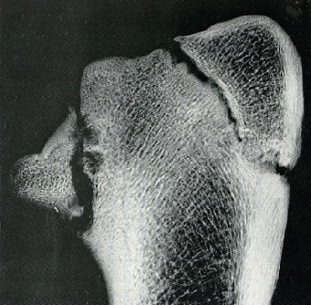
MANCATA UNIONE DEL PROCESSO ANCONEO
(UAP)
Definizione
Si osserva nei cani di grossa taglia.
Uni- o bilaterale.
Eziopatogenesi
Mancata fusione del centro di ossificazione del processo anconeo con l‘ olecrano entro il 5° mese di età.
Ipotesi
fattori genetici, ormonali, microtraumi nel rapido accrescimento, osteocondrosi, asincrona crescita di radio ed ulna
possibile evoluzione
osteoartrosi.
Sintomatologia
a partire dai 7-8 mesi di età
zoppia;
leggera abduzione del gomito e porzione distale dell'arto;
algia nei movimenti passivi e rumori di crepitio.

Slide 3
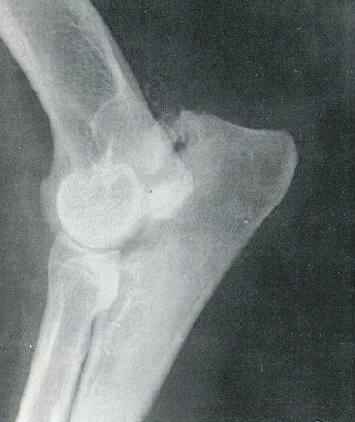
MANCATA UNIONE DEL PROCESSO ANCONEO
Diagnosi
Clinica e radiologica (L-L, in completa flessione).
Prognosi
Favorevole.
Terapia
  Tecnica chirurgica
  osteotomia dinamica dell’ulna
  asportazione del processo (risultati migliori se intervento precoce)
  Fissazione con viti (tecnica complessa, non utilizzabile su larga scala).

Slide 4
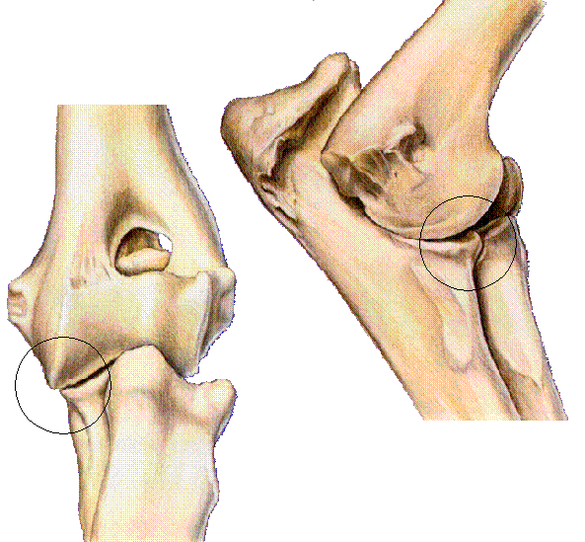
FRAMMENTAZIONE DEL PROCESSO CORONOIDEO
(FCP)
Definizione
Si osserva nei cani di grossa taglia.
Si associa all'OCD nel
37- 100% dei casi
Eziopatogenesi
E' la conseguenza di un'alterazione dell'ossificazione encondrale (osteocondrosi).
Sintomatologia
a partire dai 5-8 mesi di età
zoppia;
algia alla palpazione, movimenti passivi di flesso-estensione gomito, rotazione laterale piede;
crepitio.
- ectasia sinoviale

Slide 5
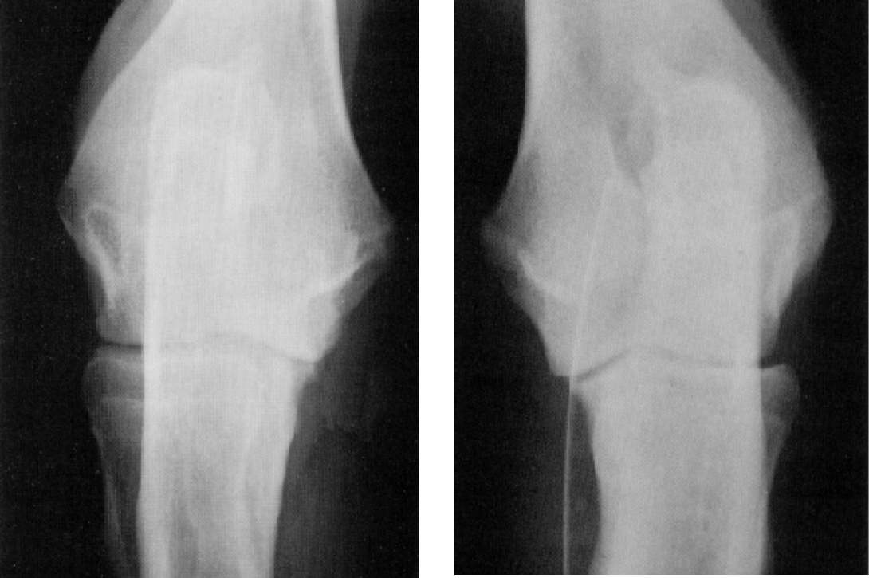
FRAMMENTAZIONE DEL PROCESSO CORONOIDEO
Diagnosi
Clinica radiologica (proiez. cranio-caudale, medio-laterale in flessione, craniocaudale-lateromediale a 25°: processo frammentato, osteofiti, TC), artroscopica
Terapia
Via di accesso: mediale al gomito;
Tecnica chirurgica: asportazione del processo coronoideo, lavaggio articolare ricostruzione per strati.

Slide 6
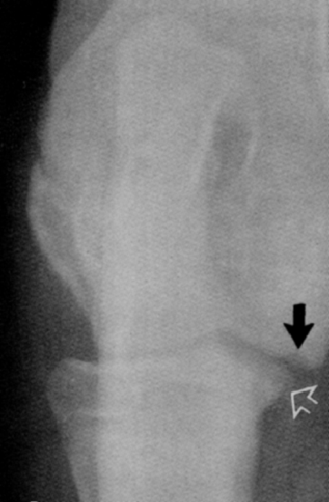
OSTEOCONDROSI DISSECANTE DELLA RIMA TROCLEARE MEDIALE DELL’OMERO
(OCD)
Definizione
Si osserva nei cani di grossa taglia.
Eziopatogenesi
E' la conseguenza di un'alterazione dell'ossificazione encondrale (osteocondrosi).
Sintomatologia
a partire dai 5-8 mesi di età
zoppia;
algia alla palpazione profonda in corrispondenza leg. collaterale mediale;
algia alla flessione del carpo a 90° con rotazione laterale piede (stiramento leg. coll. med.);
crepitio.

Slide 7
OSTEOCONDRITE DISSECANTE DELLA RIMA TROCLEARE MEDIALE DELL'OMERO
Diagnosi
Clinica, radiologica (proiezione cranio-caudale: difetto porzione mediale troclea, sclerosi condilo mediale, erosione superficie epicondiloidea mediale), artroscopica.
Prognosi
Favorevole se intervento precoce;
Terapia
Via di accesso: mediale al gomito (osteotomia epicondilo mediale).
Tecnica chirurgica: rimozione lembo cartilagineo, curettaggio, lavaggio articolare.

Slide 8
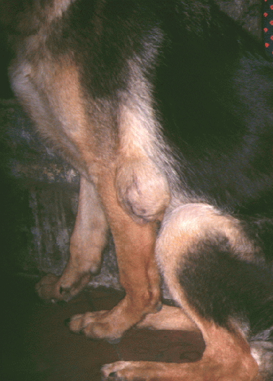
BURSITE OLECRANICA TRAUMATICA
Definizione
Flogosi della sinoviale sottocutanea olecranica
sinonimi: lupia, igroma olecranico.
Cavallo e cane (in cui è impropria)
Eziopatogenesi
Traumi unici (autocontusione cavallo) o microtraumi ripetuti
appoggio sul pavimento
nei soggetti pesanti (cane). Sui talloni o sui rami del ferro nel cavallo in decubito.
Sintomatologia
Tumefazione rotondeggiante
Diagnosi
Clinica.
Terapia
Svuotamento dell'essudato ed introduzione nella cavità di cortisonici ed antibiotici (forme recenti).
Chirurgica: asportazione dell’igroma.
  attenzione ai rischi

Slide 9
BURSITE OLECRANICA SETTICA
Definizione
Affezione eccezionale quasi esclusiva del bovino
iatrogena nel cane e nel cavallo.
Eziopatogenesi
Infettiva: in corso di brucellosi nel cavallo.
Sintomatologia
Generale: febbre ed anoressia;
Locale: tumefazione calda e dolente della parte.
Terapia
Generale: antibiotici ed antinfiammatori.
Locale: svuotamento della borsa ed introduzione di antibiotici.

Slide 10
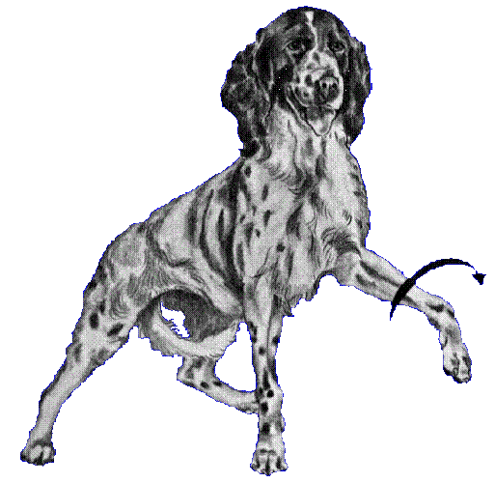
LUSSAZIONE DELGOMITO
Definizione
Frequente nel cane, rara nel gatto, eccezionale nei grossi animali.
Nella quasi totalità dei casi sono laterali.
Le lussazioni mediali sono accompagnate da gravi lesioni legamentose o fratture del condilo.
Eziopatogenesi
Traumatica.
Sintomatologia
Arto flesso al gomito, avambraccio
e piede ruotati verso l'esterno;
appoggio assente nelle forme
acute, può essere presente nelle inveterate;
algia nei movimenti passivi;
nelle forme croniche movimenti
limitati con rumori di sfregamento.

Slide 11
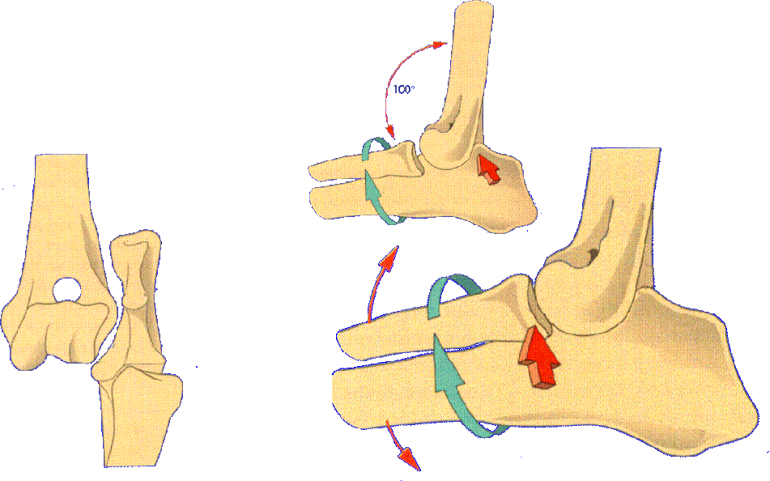
LUSSAZIONE DEL GOMITO
Diagnosi
Clinica e radiologica.
Prognosi
Favorevole nelle forme recenti.
Riservata nelle forme croniche

Slide 12
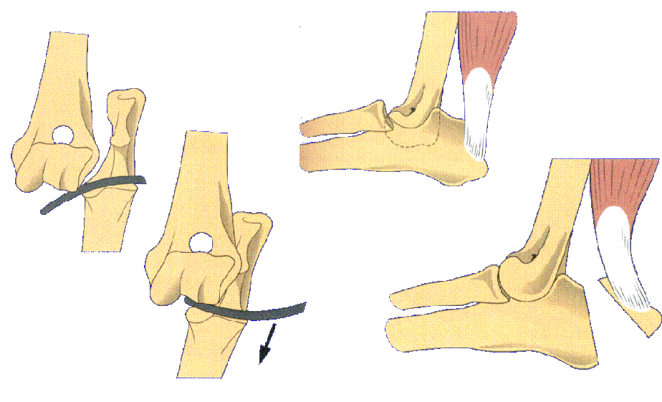
LUSSAZIONE DEL GOMITO
Terapia chirurgica

Slide 13
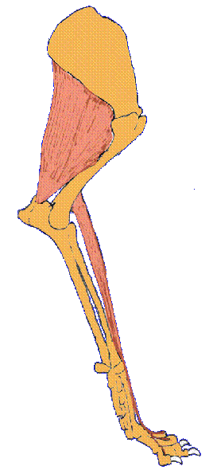
PARALISI DEL NERVO RADIALE
Definizione
Si riscontra in tutte le specie.
Eziopatogenesi
Traumi a livello della sede in cui il nervo diviene superficiale portandosi sulla faccia laterale del braccio.
Cadute, investimenti, contenimento prolungato sul letto operatorio, calli deformi, fratture omerali.
Sintomatologia
Forme incomplete: (interessamento tratto destinato al M tricipite brachiale o ramo craniale che innerva gli estensori del metacarpo):
arto portato in avanti col carpo flesso;
Trascinamento sul suolo del metacarpo e delle falangi con formazione di piaghe.

Slide 14
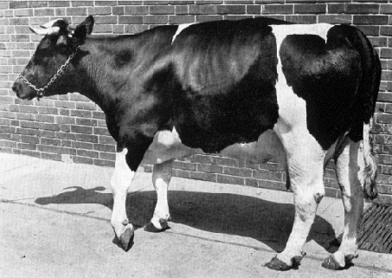
PARALISI DEL NERVO RADIALE
Sintomatologia
Forme complete:
apertura articolazione scapolo-omerale;
abbassamento punta gomito;
notevole flessione carpo;
appoggio in punta o faccia digitale dorsale (grossi animali);
appoggio faccia anteriore metacarpo e falangi (piccoli animali);
grave disturbo funzionale;
sensibilità cutanea diminuita o scomparsa.
Diagnosi
Clinica.
Prognosi
Riservata.
Terapia
Vit. B1, iperemizzanti;
amputazione dell'arto (piccoli animali)
artrodesi del carpo (piccoli animali).

Slide 15
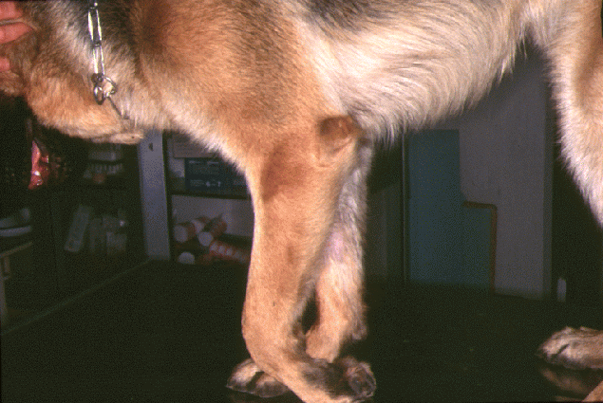
PARALISI DEL NERVO RADIALE

Slide 16
FRATTURE RADIO-ULNARI
Definizione
Fratture non rare nei grossi animali, molto frequenti nei piccoli.
In base alla sede anatomica vengono classificate in
Fratture semplici del radio:
  distacco epifisario prossimale;
  frattura metafisaria prossimale;
  frattura diafisaria;
  frattura metafisaria distale.
Fratture semplici dell'ulna:
  distacco epifisario olecranico;
  frattura dell'olecrano;
  frattura diafisaria.
Fratture complesse:
  frattura ulnare e lussazione del radio (frattura del Monteggia);
  frattura radio-ulnare;
  distacco epifisario distale radio-ulnare;

Slide 17
FRATTURE RADIO-ULNARI
Eziopatogenesi
Traumatica.
Sintomatologia
Semiflessione delle falangi (grossi animali), mancato appoggio (piccoli animali);
zoppia;
tumefazione della parte;
algia ai movimenti passivi;
movimenti abnormi;
rumori di scroscio.
Diagnosi
Clinica e radiologica.
Prognosi
Grossi animali: riservata o infausta, può essere favorevole nei soggetti giovani. Piccoli animali: favorevole.

Slide 18
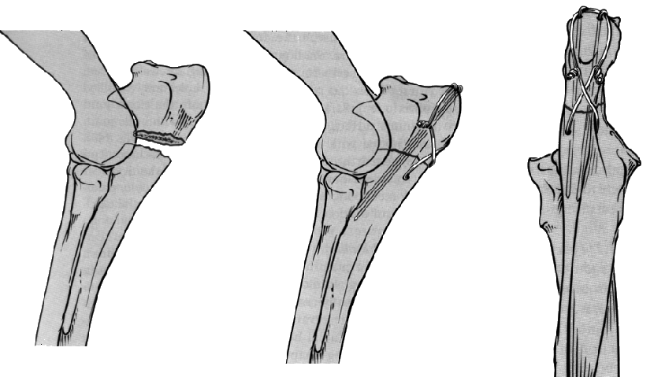
FRATTURE RADIO-ULNARI
Terapia

Slide 19
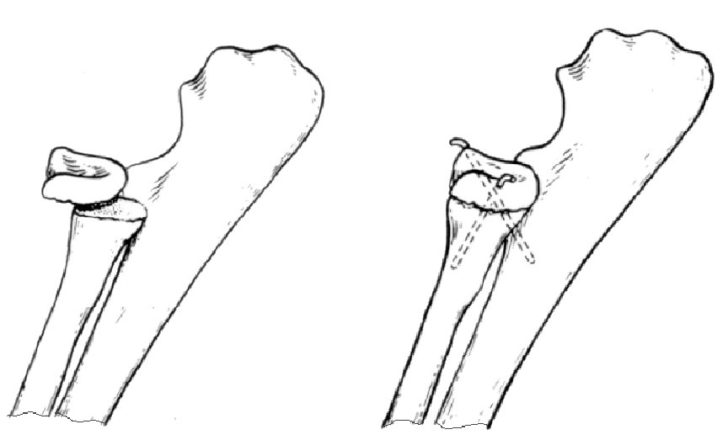
FRATTURE RADIO-ULNARI
Terapia

Slide 20
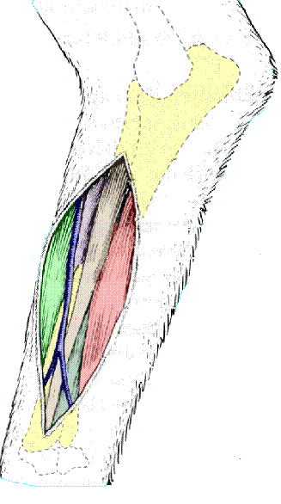
FRATTURE RADIO-ULNARI
Terapia
  accesso alla diafisi

Slide 21
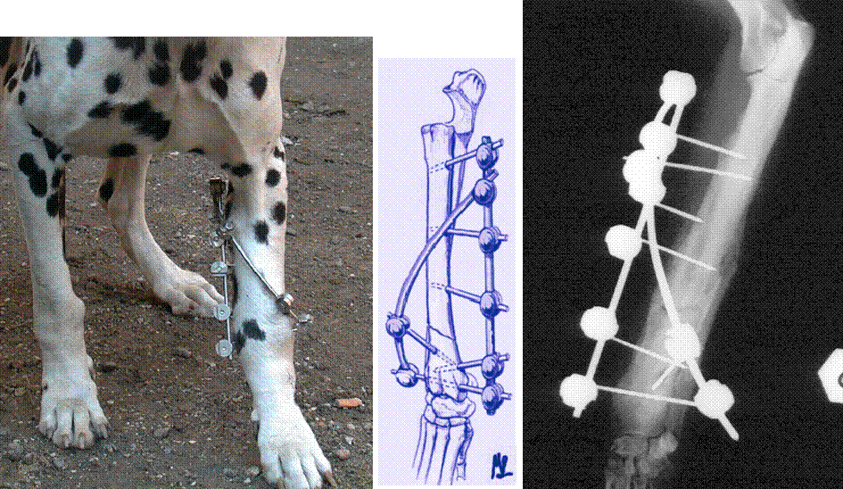
FRATTURE RADIO-ULNARI
Terapia

Slide 22
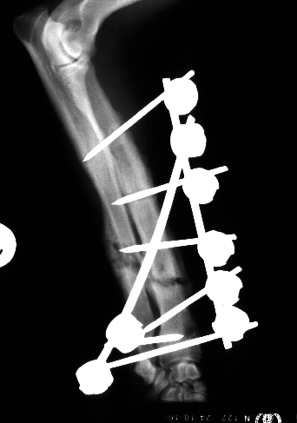
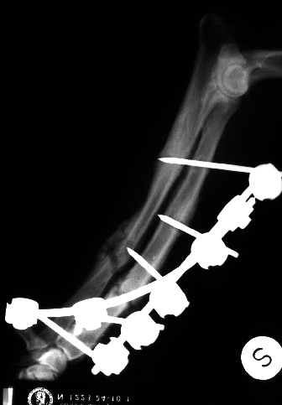
FRATTURE RADIO-ULNARI
Terapia

Slide 23
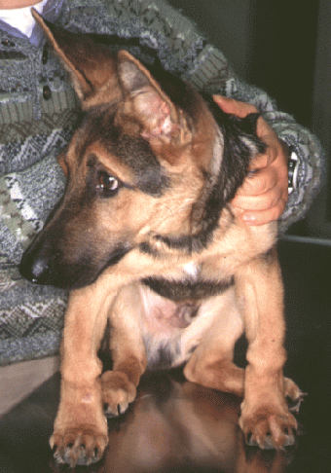
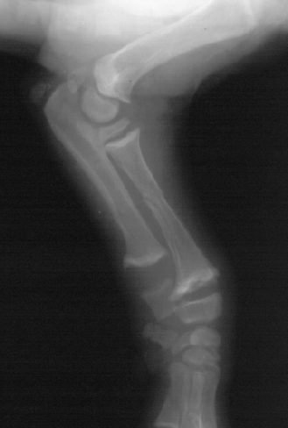

Slide 24
DISTURBI DI CRESCITA DELL'AVAMBRACCIO
Definizione
Esclusivi del cane giovane.
Eziopatogenesi
Cause distrofiche
nutrizionali ormonali o metaboliche
  eccesso di proteine e/o minerali, alterato rapporto Ca /P, ipo o ipervitaminosi D, ipo o iper vitaminosi A, ipovitaminosi C
genetiche
  acondroplasia, condrodisplasia, esostosi cartilaginea, lesioni cistiche dell'osso
traumatiche
  a carico delle fisi, con chiusura prematura, o delle diafisi con sinostosi radio-ulnare
settiche
  artriti, osteomieliti settiche
lesioni osteocondrosiche
  distacco processo anconeo, distacco processo coronoideo, ritenzione e ipertrofia cartilagine encondrale metafisi distale ulna

Slide 25
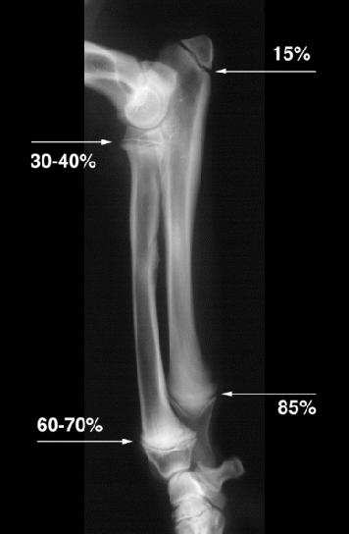
DISTURBI DI CRESCITA DELL'AVAMBRACCIO
disturbi funzionali dei dischi epifisari
ulnare distale
radiale distale
radiale prossimale
rallentamento dello sviluppo o chiusura precoce
patologie degenerative alle articolazioni del gomito e del carpo.

Slide 26
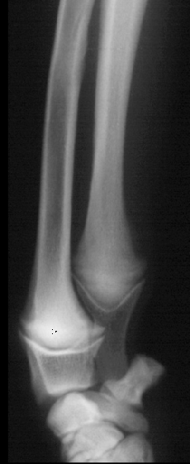
DISTURBI DI CRESCITA DELL'AVAMBRACCIO disco distale dell’ulna
Chiusura precoce del disco epifisario distale ulnare
Particolarmente frequente
a causa
della posizione topografica
(sul lato esterno dell'arto e molto sporgente)
del ritmo di accrescimento
(elevato per eguagliare quello dei dischi prossimali e distali del radio)
della forma
rende molto vulnerabile la cartilagine di coniugazione distale dell'ulna.

Slide 27
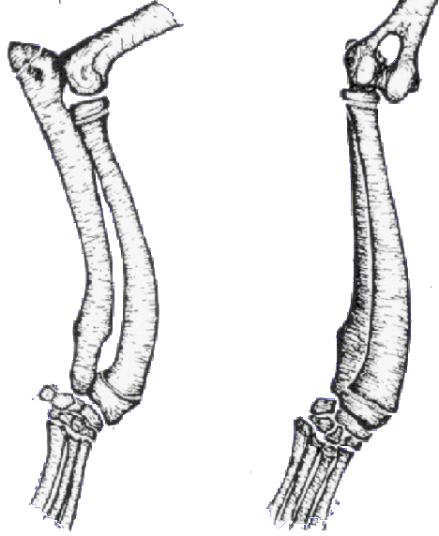
DISTURBI DI CRESCITA DELL'AVAMBRACCIO disco distale dell’ulna
Il radio s'incurva
prima anteriormente
poi medialmente (forza la mano a deviare in direzione laterale)
infine esternamente con rotazione esterna anche della mano.
Si verifica, pertanto:
incurvamento anteromediale del radio (procurvato);
sublussazione caudo-laterale del carpo;
valgismo del carpo e rotazione esterna della mano;
sublussazione del gomito;
Sintomatologia
Deformità dell'arto;
difficoltà nella deambulazione;
zoppia.

Slide 28
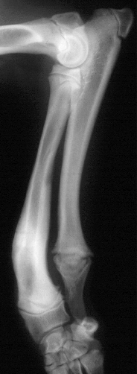
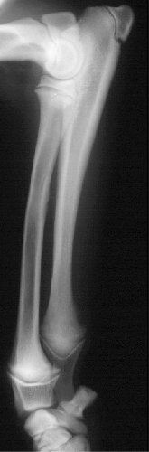
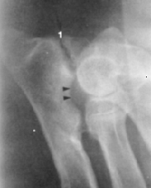
DISTURBI DI CRESCITA DELL'AVAMBRACCIO
disco distale dell’ulna
Diagnosi
Clinica (deformità dell'arto).
Radiologica
al momento del trauma: restringimento all'apice del cono del disco epifisario
Dopo 2-3 settimane:
  chiusura del disco,
  accorciamento dell'ulna,
  incurvamento antero- mediale del radio,
  aumento distanza diafisi radiale ed ulnare,
  sublussazione caudo-laterale del carpo, sublussazione del gomito,
  distacco processo anconeo (occasionale),

Slide 29
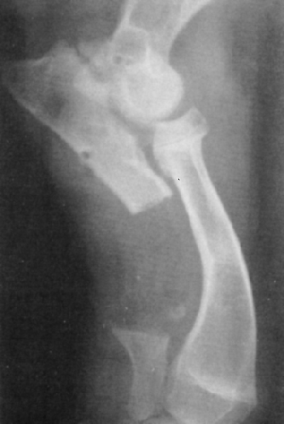
DISTURBI DI CRESCITA DELL'AVAMBRACCIO - disco distale dell’ulna -
Prognosi
in relazione alla gravità
Terapia
Chirurgica:
Forme molto iniziali: scontinuazione dell'ulna ed epifisiodesi del radio.
Forme avanzate (curvatura accentuata del radio): ostectomia del radio con asportazione di un cuneo d'osso con base corrispondente al punto di maggiore convessità, scontinuazione dell'ulna e fissazione dei monconi scontinuati del radio mediante fissatori esterni o placche con viti; apparato di Ilizarov.

Slide 30
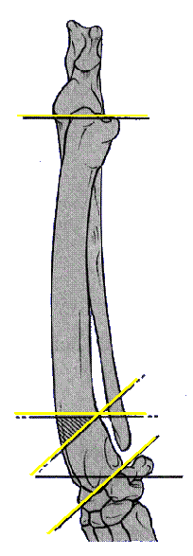
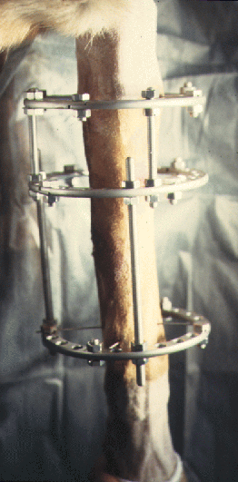
DISTURBI DI CRESCITA DELL'AVAMBRACCIO - disco distale dell’ ulna -
Prognosi
in relazione alla gravità
Terapia
Chirurgica:
Forme molto iniziali: scontinuazione dell'ulna ed epifisiodesi del radio.
Forme avanzate (curvatura accentuata del radio): ostectomia del radio con asportazione di un cuneo d'osso con base corrispondente al punto di maggiore convessità, scontinuazione dell'ulna e fissazione dei monconi scontinuati del radio mediante fissatori esterni o placche con viti; apparato di Ilizarov.

Slide 31
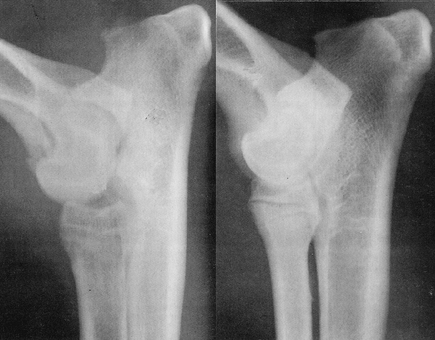
DISTURBI DI CRESCITA DELL'AVAMBRACCIO - disco prossimale del radio-
Poco frequente. Conseguente a traumi.
ampliamento dello spazio articolare omero-radiale e omero-ulnare
grave deformazione delle componenti articolari ed artrite secondaria.
più raramente
  accorciamento dell'arto di modesta entità
  (il disco contribuisce allo sviluppo in lunghezza del radio solo per il 30%; compensazione da parte del disco distale che si chiude più tardivamente).

Slide 32
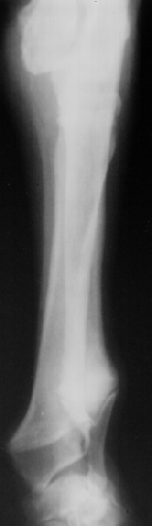
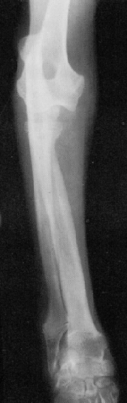
DISTURBI DI CRESCITA DELL'AVAMBRACCIO - disco distale del radio-
Chiusura precoce del disco epifisario distale del radio
Più frequente della chiusura precoce del disco prossimale. Conseguente a traumi
Salter tipo V: trauma alla porzione laterale della fisi, con conseguente ritardo di accrescimento asimmetrico.
Si verifica, pertanto:
  accorciamento del radio
  sublussazione distale della testa del radio
  sublussazione prossimale dell'ulna,
  valgismo carpico,
  sublussazione craniale del carpo,
  rotazione esterna della mano.
Salter tipo V: trauma all'intera fisi, con conseguente ritardo di accrescimento simmetrico (meno frequente).
Possono verificarsi (occasionalmente):
  incurvamento posteriore di radio e ulna (recurvato);
  varismo carpale;
  rotazione interna della mano.

Slide 33
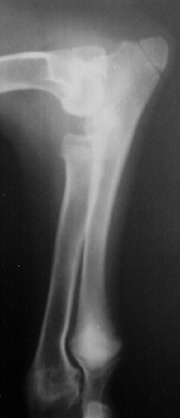
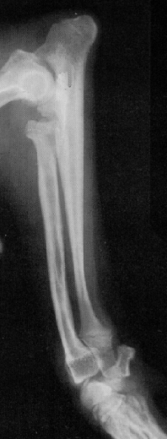
DISTURBI DI CRESCITA DELL'AVAMBRACCIO - disco distale del radio -
Sintomatologia
Deformità dell'arto;
zoppia;
algia ai movimenti passivi del gomito;
algia ai movimenti passivi del carpo.
Diagnosi
Clinica (deformità dell'arto).
Radiologica
  dislocazione prossimale processo anconeo e incisura semilunare;
  dislocazione faccetta articolare del radio dal processo coronoideo;
  rimodellamento e sclerosi incisura trocleare;
  distacco processo coronoideo.

Slide 34
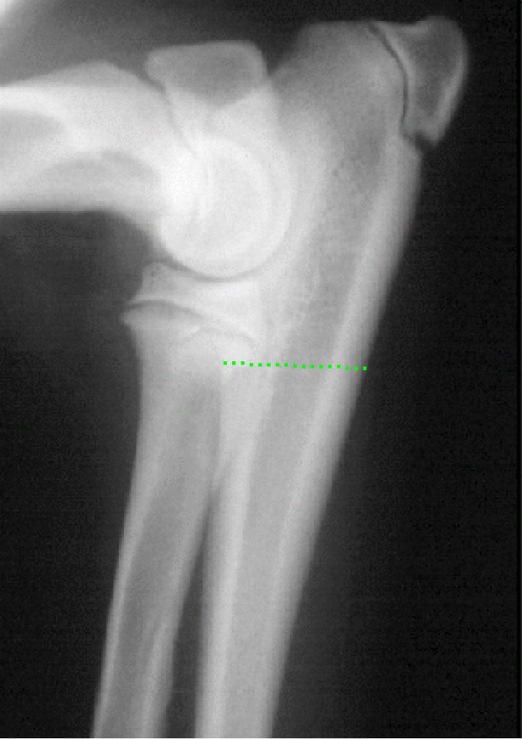
DISTURBI DI CRESCITA DELL'AVAMBRACCIO - disco distale del radio -
Prognosi
Favorevole nella maggior parte dei casi.
Terapia
Chirurgica:
Ostectomia dell'ulna subito al di sotto del processo coronoideo, accorciamento del segmento scheletrico e fissazione con placca dei monconi; apparato di Ilizarov.

